Slide 1
Processador MIPS

Slide 2
Introdução
Processador comercial
Autor
John Hennessy (Stanford 1984)
MIPS Technologies (1985)
Simulador
MARS (free)
http://courses.missouristate.edu/KenVollmar/MARS/
MipsIt (free)
Moodle

Slide 3
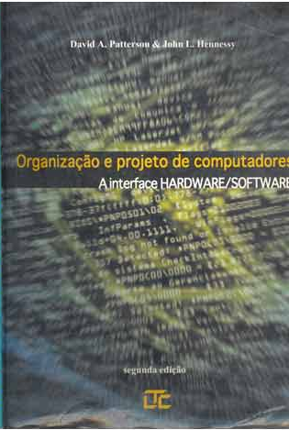
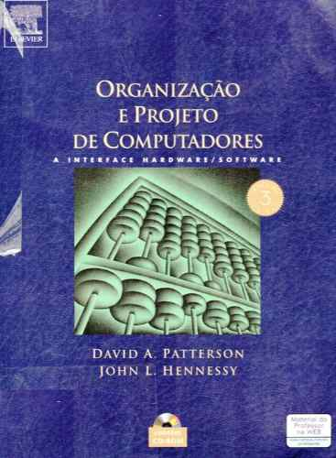
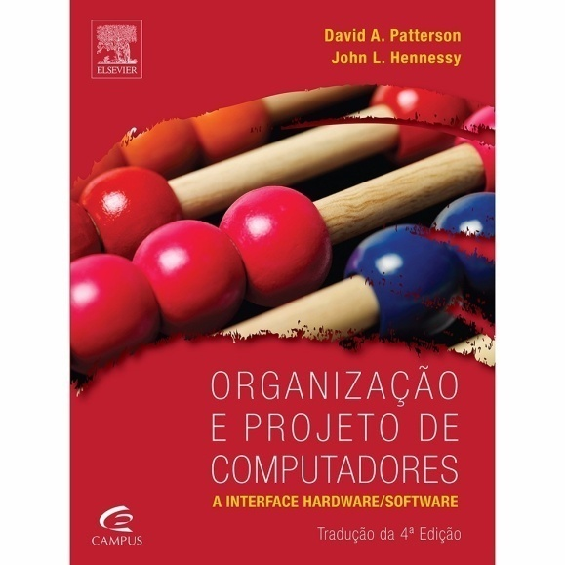
Introdução
Livro de referência
“Organização e projeto de computadores: a interface HW/SW”
David Patterson e John Hennessy
Capítulo 3: Arquitetura (segunda edição)
Capítulo 5: Organização (segunda edição)
Segunda edição
Terceira edição
Quarta edição

Slide 4
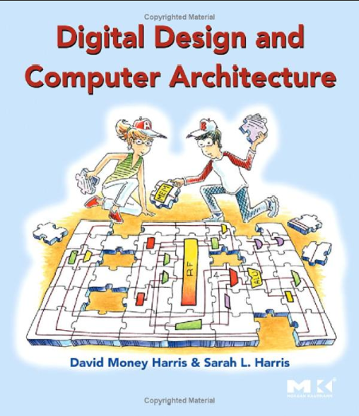
Introdução
Livro alternativo
Digital Design and Computer Architecture
David Harris e Sarah Harris
Capítulo 6: Architecture
Capítulo 7: Microarchitecture

Slide 5
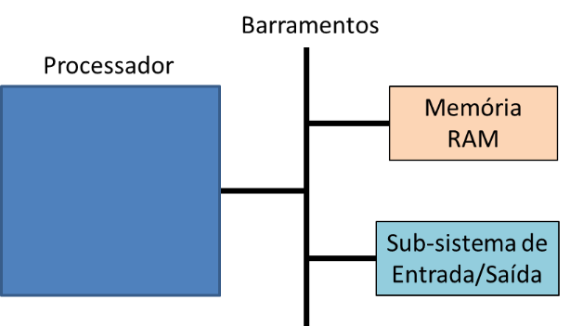
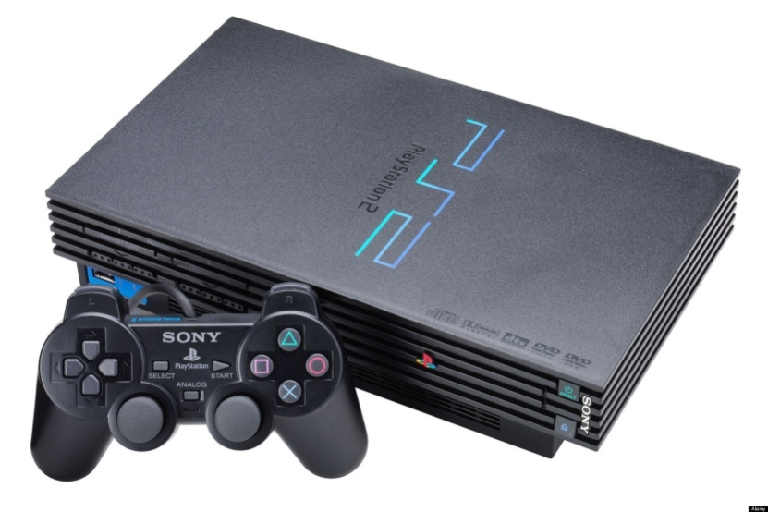
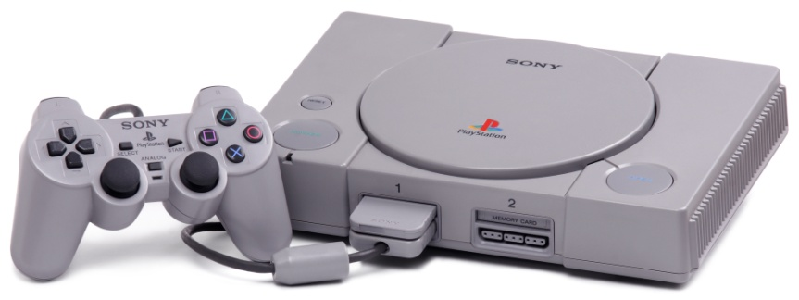

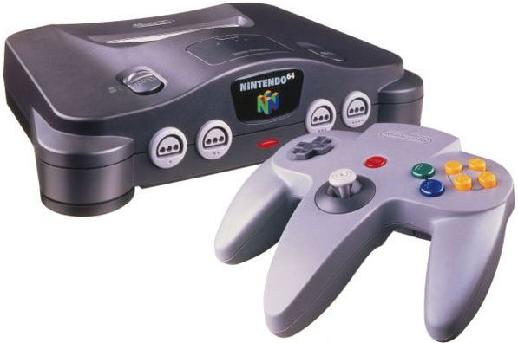

Introdução
Aplicações
Video games
mips

Slide 6
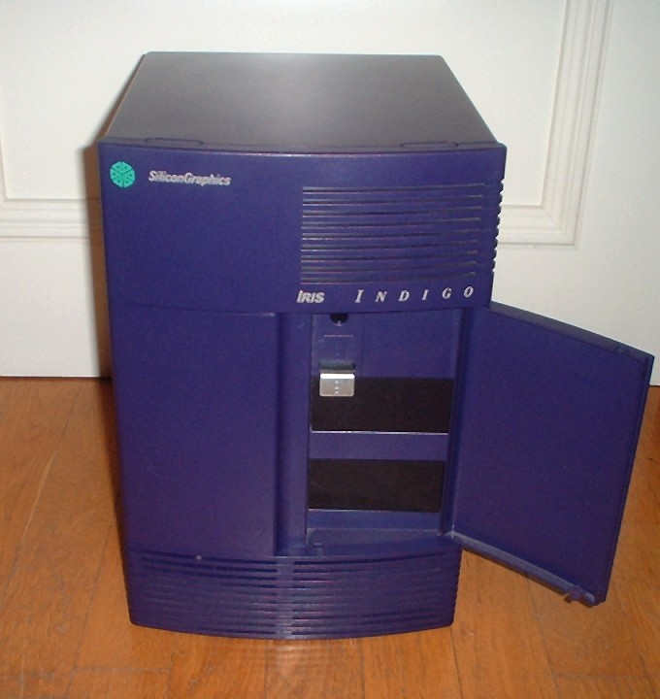
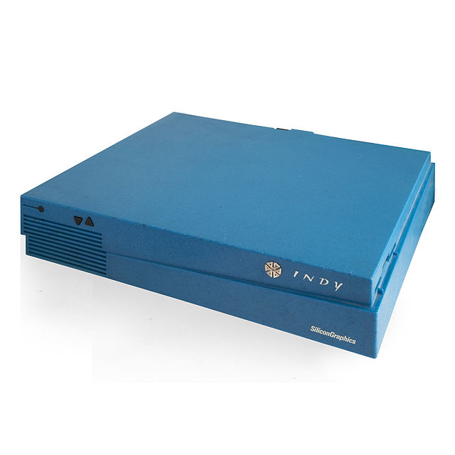
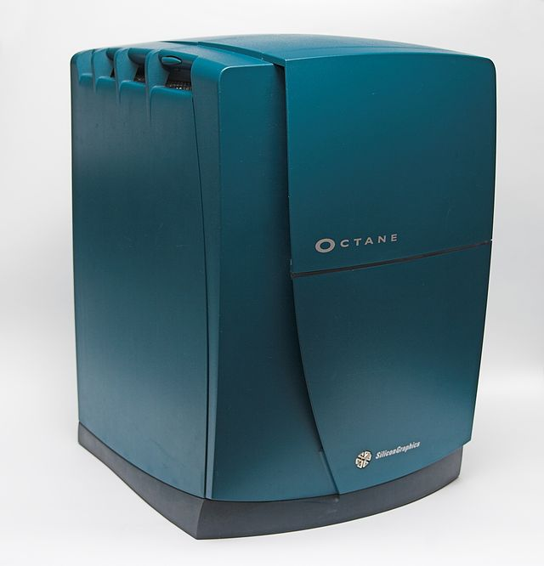
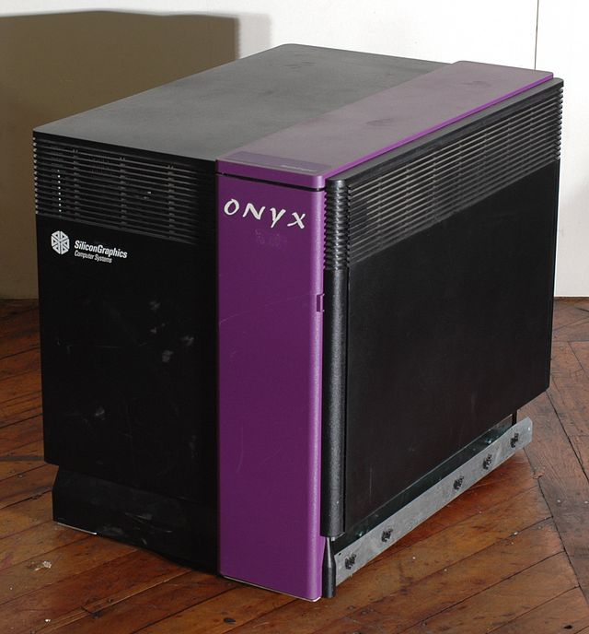
Introdução
Aplicações
Silicon Graphics Inc. (SGI)
Computadores de alto desempenho para computação gráfica
Lucasfilm, Dreamworks, Disney, Pixar, produtoras de video clips, …
mips
Notes:
Onix - Introductory price
US$119,900–594,900 (with VTX graphics) - Wikipedia

Slide 7
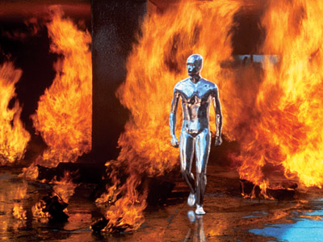




Introdução
Aplicações
Silicon Graphics Inc. (SGI)
The Trusted Leader in High Performance Computing

Slide 8
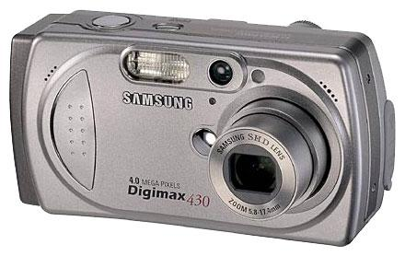

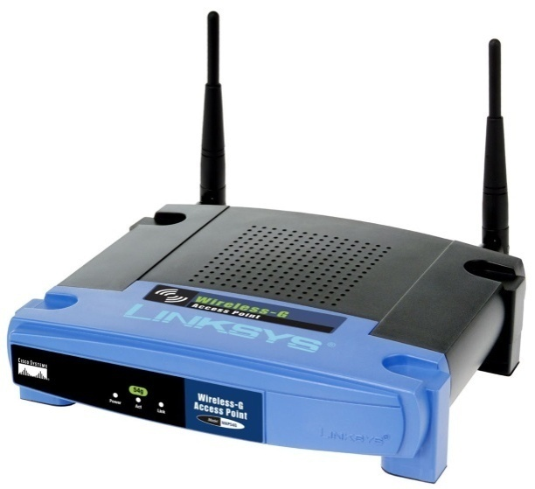
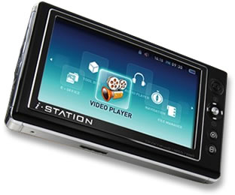
Introdução
Aplicações
Sistemas embarcados
mips

Slide 9
Introdução
Aplicações
Processadores MIPS são utilizados em produtos de várias outras empresas
Sony
Texas Instruments
Toshiba
ATI Technologies
Broadcom
Cisco
NEC
...

Slide 10
Introdução
Não confundir!
Processador MIPS
Microprocessor without Interlocked Pipeline Stages
Medida de desempenho MIPS
Millions of Instructions Per Second
Exemplo:
Intel Core i7 5960x (2014): 298.190 MIPS at 3 GHz
MIPS R4400 (1993): 85 MIPS at 150 MHz

Slide 11
Características
Arquitetura de 32 bits
Barramentos (dados e endereços) têm 32 bits
Registradores de 32 bits
Instruções de 32 bits
O que caracteriza uma arquitetura como 8 ou 32 bits ?
Memória
. . .
. . .
. . .
. . .
Endereço (32 bits)
B27
B26
B25
B24
B23
B22
B21
B20
(4GB)
B19
B18
B17
B16
MIPS
Palavra (32 bits)
B15
B14
B13
B12
B11
B10
B9
B8
B7
B6
B5
B4
B3
B2
B1
B0
32 bits (4 Bytes)

Slide 12
Características
Registradores de propósito geral
32 registradores de 32 bits
$0, $1, …, $31 (nomes genéricos)
Operações lógicas/aritméticas
Endereçamento de memória
Armazenamento temporário
Além do propósito geral, alguns destes têm também propósito específico
Exemplo
$0 é a constante 0 (não pode ser alterado)
$31 guarda endereço de retorno de sub-rotina

Slide 13
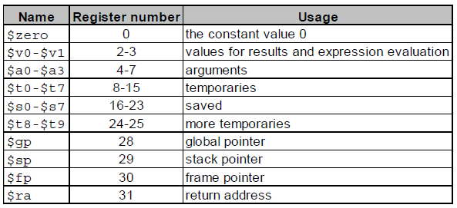
Características
Registradores de propósito geral
Nomes associados a convenções de uso
Como utilizar os registradores em programas

Slide 14
Características
Registradores de propósito geral
O registrador $1 ($at), assembly temporary, é convencionado ser usado pelo montador (e.g. MARS)
Os registradores $26 e $27 ($k0 e $k1) são convencionados serem usados pelo sistema operacional
Específicos
PC (Program Counter)
IR (Instruction Register)
Dependendo da organização, pode não existir
Especiais
Hi e Lo
Utilizados para armazenar o resultado de multiplicação/divisão

Slide 15
Características
Registradores e memória
Os operandos das instruções lógicas e aritméticas têm de estar obrigatoriamente em registradores.
Exemplo: a = b + c
Carga das variáveis em registradores: t2 ← b, t3 ← c
Operação: add $t1, $t2, $t3 ($t1 ← $t2 + $t3)
A memória é acessada somente através de instruções de acesso à memória (load/store)
Transferem dados entre registradores e memória
MIPS é uma arquitetura load/store
Somente instruções dos tipos load e store acessam a memória
Acessar a memória principal frequentemente (e.g. instruções lógicas/aritméticas) reduz o desempenho porque as instruções acabam necessitando vários ciclos, como no caso da Cleópatra e Neander. A ideia de arquiteturas load/store é trazer as variáveis para os registradores (load), realizar o processamento e ao final atualizar as variáveis na memória (store)

Slide 16
Características
Modos de endereçamento
Registrador
Imediato
Base-Deslocamento
Relativo (PC)
Pseudo-direto
Os modos de endereçamento estão associados a determinadas classes de instruções
Tipicamenta as instruções suportam apenas um modo de endereçamento

Slide 17
Características
Modos de endereçamento
Os registradores presentes em uma instrução qualquer podem ser fonte ou destino de dados
Registrador fonte
Tem seu conteúdo lido durante a execução da instrução
O seu conteúdo não é alterado pela execução da instrução
Registrador destino
Armazena o resultado ao final da execução da instrução
O seu conteúdo é alterado pela execução da instrução

Slide 18
Características
Modos de endereçamento
Registrador
Implementado por instruções lógicas/aritméticas e de comparação
Operandos estão armazenados nos registradores indicados na instrução
Exemplo:
add $t1, $t2, $t3 # t1 ← t2 + t3
and $t3, $t4, $t5 # t3 ← t4 & t5
slt $t4, $t1, $t2 # t4 ← 1 se t1 < t2, senão t4 ← 0
Destino
Fonte
set less than

Slide 19
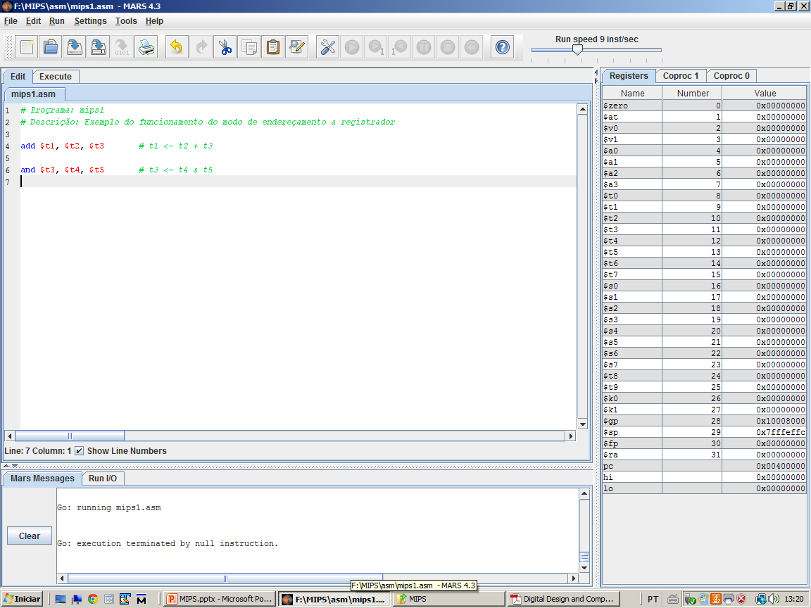
Características
Modos de endereçamento
MARS

Slide 20
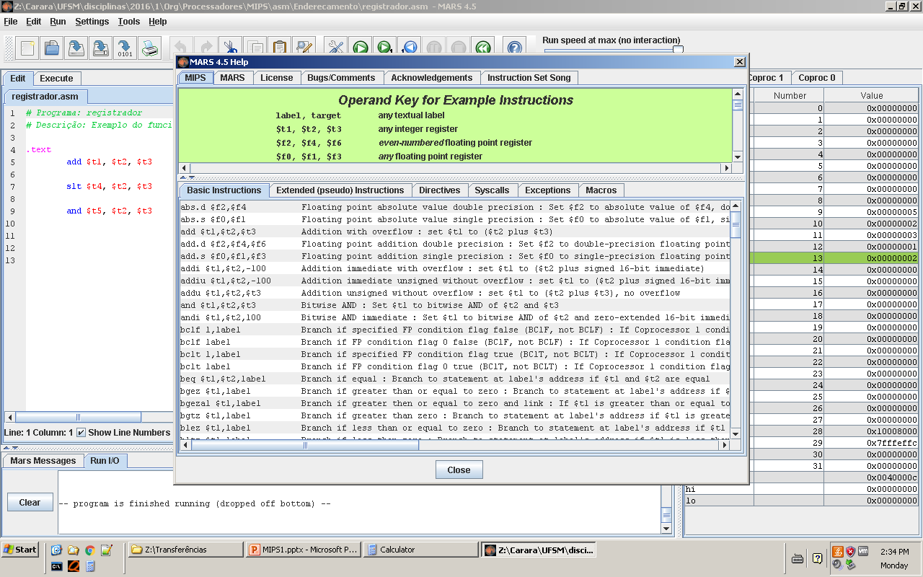
Características
Modos de endereçamento
Descrição das instruções: Help (F1)

Slide 21
Características
Modos de endereçamento
Imediato
Implementado por instruções lógicas/aritméticas, comparação e carga de registrador
Envolve registradores e uma constante imediata de 16 bits contida na própria instrução
Exemplo:
addi $t1, $t2, 56 # t1 ← t2 + 56
ori $t3, $t3, 0x5678 # t3 ← t3 | 0x5678
slti $t4, $t1, 20 # t4 ← 1 se t1 < 20, senão t4 ← 0
Constante pode estar na base decimal ou hexadecimal (MARS)

Slide 22
Características
Modos de endereçamento
Imediato
Para a fazer a carga de uma constante de 32 bits em um registrador, usa-se o seguinte par de instruções
lui (Load Upper Immediate)
Carrega a parte alta do registrador (31:16) com uma constante imediata de 16 bits
Parte baixa do registrador (15:0) é zerada
ori (Or Immediate)
Exemplo: t1 ← 0x12345678
lui $t1, 0x1234 # t1(31:16) ← 0x1234
# t1(15:0) ← 0
# t1 = 0x12340000
ori $t1, $t1, 0x5678 # t1 ← t1 | 0x5678
# t1 = 0x12345678

Slide 23
Características
Modos de endereçamento
MARS

Slide 24
Características
Modos de endereçamento
Base-Deslocamento
Implementado apenas por instruções de acesso à memória (load/store)
O endereço de acesso à memória é gerado através da soma entre o conteúdo de um registrador (base) e uma constante imediata que representa um deslocamento em bytes
Exemplo:
sw $t1, 16($t2) # MEM(t2 + 16) ← t1
lw $t3, 32($t5) # t3 ← MEM(t5 + 32)
lw $t3, $t7($t5)
ERRADO!
Deslocamento
em bytes
Base

Slide 25
Características
Modos de endereçamento
MARS

Slide 26
Características
Modos de endereçamento
Relativo (PC)
Implementado por instruções de desvio condicional (branch)
O endereço de destino é dado pela soma do registrador PC e um deslocamento (constante imediata)
Exemplo:
Branch if equal
beq $t1, $zero, start # Desvia se t1 = zero
Branch if not equal
bne $t1, $zero, loop # Desvia se t1 != zero
Labels são substituídos por deslocamentos pelo montador

Slide 27
Características
Modos de endereçamento
MARS

Slide 28
Características
Modos de endereçamento
Pseudo-direto
Implementado por instruções de salto incondicional (jump)
Parte do endereço de destino está contido na instrução e a outra parte vem do PC
As duas partes são concatenadas gerando o endereço destino da próxima instrução a ser executada
Exemplo:
j inicio
jal subrotina # Jump and Link (salto para subrotina)
Labels são substituídos por constantes pelo montador

Slide 29
Arquitetura MIPS
Principais instruções
rs, rd, rt: pode ser qualquer registrador de uso geral ($0-$31)
imm: constante imediata de 16 bits
Instrução/Sintaxe | Ação | Semelhantes
add rd, rs, rt | rd ← rs + rt | sub, and, or, xor, nor
addi rt, rs, imm | rt ← rs + imm | andi/ori/xori
slt rd, rs, rt | rd ← 1 se rs < rt, senão rd ← 0
slti rt, rs, imm | rt ← 1 se rs < imm, senão rt ← 0
lw rt, offset(rs) | rt ← MEM(rs + offset) | lh, lhu, lb, lbu
sw rt, offset(rs) | MEM(rs + offset) ← rt | sb, sh
beq rs, rt, label | se (rs == rt) desvia para label
bne rs, rt, label | se (rs != rt) desvia para label
j label | Salta para label | jal ($ra ← ret. addr.)
lui rt, imm | rt(31:16) ← imm; rt(31:16) ← 0
sll rd, rt, shamt | rd ← rt shifted shamt bits | srl
mult rs, rt | [hi & lo] ← rs * rt
div rs, rt | lo ← rs / rt; hi ← rs % rt
rs: register source
rd: register destination
rt: register target (em algumas instruções é fonte e em outras é destino)
O ISA MIPS têm mais de 150 instruções

Slide 30
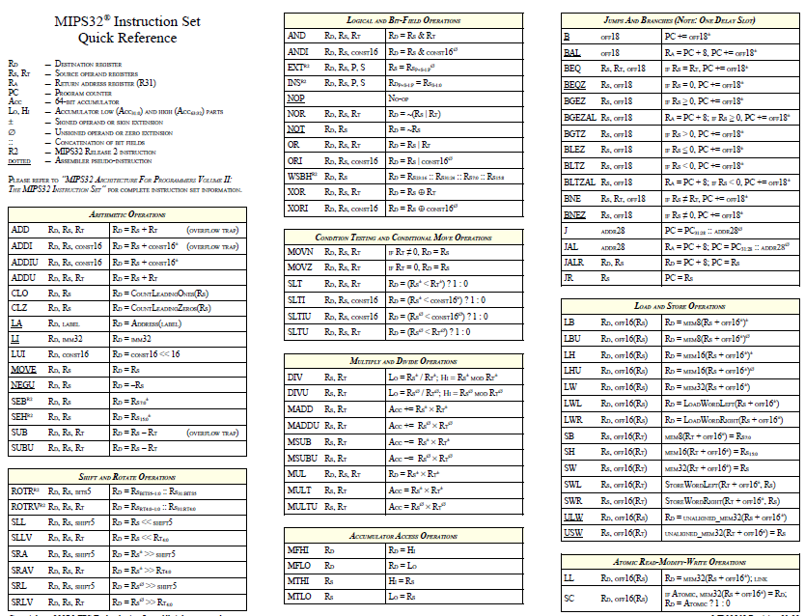
Arquitetura MIPS
Quick Reference
Lista das principais instruções
Moodle

Slide 31
Arquitetura MIPS
Multiplicação
A multiplicação de dois números de N bits pode resultar um produto de até 2*N bits
Por isso o produto de uma multiplicação é armazenado sempre no par de registradores especiais Hi e Lo (ambos tem 32 bits)
Exemplo
mult $t1, $t2 # [Hi:Lo] ← t1 * t2
Armazena os 32 bits mais significativos do produto (61:32)
Armazena os 32 bits menos significativos do produto (31:0)

Slide 32
Arquitetura MIPS
Divisão
A instrução div realiza a divisão inteira entre dois números
O quociente da divisão é armazenado no registrador Lo
O resto da divisão é armazenado no Hi
Exemplo
div $t1, $t2 # Lo ← t1/t2; Hi ← t1%t2

Slide 33
Arquitetura MIPS
Os registradores Hi e Lo não podem ser utilizados como registradores fonte nas instruções
Para utilizar seu conteúdo, eles devem ser copiados para algum dos 31 registradores de propósito geral utilizando instruções específicas
mfhi (move from hi)
mflo (move from lo)
Exemplo
mfhi $t3 # t3 ← Hi
mflo $t4 # t4 ← Lo

Slide 34
Arquitetura MIPS
Multiplicação/Divisão
MARS

Slide 35
Arquitetura MIPS
Shift
Instruções de deslocamento (shift) são muito utilizadas para implementar de maneira eficiente multiplicações/divisões por números que são potências de 2 (2, 4, 8, 16, 32 ...)
Multiplicação: shift left logical
sll $t0, $t1, 1 # t0 ← t1 << 1 (t0 ← t1 * 2)
sll $t0, $t1, 2 # t0 ← t1 << 2 (t0 ← t1 * 4)
A cada deslocamento, 0s são inseridos a direita
Divisão: shift right logical
srl $t0, $t1, 1 # t0 ← t1 >> 1 (t0 ← t1 / 2)
srl $t0, $t1, 2 # t0 ← t1 >> 2 (t0 ← t1 / 4)
A cada deslocamento, 0s são inseridos a esquerda
Notes:
In MIPS implementations, a multiply takes 4–10 cycles, but divide may
take 15–30. (see mips running pp.108)

Slide 36
Arquitetura MIPS
Shift
Divisão de número signed: shift right arithmetic
sra $t0, $t1, 1 # t0 ← t1 >> 1 (t0 ← t1 / 2)
A cada deslocamento, o bit de sinal é reinserido (extensão de sinal)
Exemplo: 0xFFFFFFFC (-4)
Após deslocar 1 bit para direita com srl
0x7FFFFFFE (resultado positivo)
Após deslocar 1 bit para direita com sra
0xFFFFFFFE (resultado negativo: -2)
Notes:
Shifting right is dividing by two and rounding down.
So -3 / 2 = -1.5, rounded down to -2. -2 / 2 = -1, rounded down to -1. -1 / 2 = -0.5, rounded down to -1.

Slide 37
Arquitetura MIPS
Shift
As instruções sllv, srlv, srav (variable) permitem utilizar o valor do deslocamento armazenado em um registrador
Shift left logical variable
sllv $t0, $t1, $t3 # t0 ← t1 << t3
Shift right logical variable
srlv $t0, $t1, $t3 # t0 ← t1 >> t3
Shift right arithmetic variable
srav $t0, $t1, $t3 # t0 ← t1 >> t3

Slide 38
Arquitetura MIPS
Exercício 1: f = (g + h) – (i + 34)
Supor que as variáveis de f até i estão carregadas nos registradores de $8 até $11
Instrução/Sintaxe | Ação | Semelhantes
add rd, rs, rt | rd ← rs + rt | sub, and, or, xor, nor
addi rt, rs, imm | rt ← rs + imm | andi/ori/xori

Slide 39
Arquitetura MIPS
Exercício 2: if-else
Supor que as variáveis de f até j estão carregadas nos registradores de $8 até $12
if (i == j)
f = g + h;
else
f = g – h;
Instrução/Sintaxe | Ação | Semelhantes
add rd, rs, rt | rd ← rs + rt | sub, and, or, xor, nor
addi rt, rs, imm | rt ← rs + imm | andi/ori/xori
beq rs, rt, label | se (rs == rt) desvia para label
bne rs, rt, label | se (rs != rt) desvia para label
j label | Salta para label

Slide 40
Arquitetura MIPS
Exercício 3: switch-case
Supor que as variáveis de f, g e h estão carregadas nos registradores $12, $13 e $14 e a variável x no $8
switch (x) {
case 1: f = g + h; break
case 2: f = g - h; break
case 3: f = g; break
default: f++;
}

Slide 41
Arquitetura MIPS
Exercício 4: while
Supor que as variáveis de a, b e c estão carregadas nos registradores $8, $9 e $10
while (a != 0) {
c = c + b;
a--;
}

Slide 42
Arquitetura MIPS
Exercício 5: do-while
Supor que as variáveis de a, b e c estão carregadas nos registradores $8, $9 e $10
do {
c = c + b;
a--;
} while (a != 0);

